Slide 1

إثبات صحة المتطابقات المثلثية
Verifying Trigonometric Identities
الرياضيات 3-1 • الفصل الثالث: المتطابقات والمعادلات المثلثية
المعلمة: عهود جويهر
ابدئي الدرس ◀

Slide 2
بسم الله الرحمن الرحيم
اللهم إنا نسألك علمًا نافعًا وعملًا متقبَّلًا
اللهم يا معلّم آدم علّمنا، ويا مفهّم سليمان فهّمنا
يا مؤتي لقمان الحكمة، آتنا الحكمة وفصل الخطاب
ربِّ اجعل هذا البلد آمنًا مطمئنًا وسائر بلاد المسلمين
التالي ◀

Slide 3
خريطة الفصل الثالث
3-2
⌂ القائمة
المتطابقات والمعادلات المثلثية
المتطابقات المثلثية
3-1
✓ تمّ
إثبات صحة المتطابقات المثلثية
3-2
★ درس اليوم
المتطابقات المثلثية لمجموع زاويتين والفرق بينهما
3-3
المتطابقات المثلثية لضعف الزاوية ونصفها
3-4
حل المعادلات المثلثية
3-5
التالي ◀

Slide 4
قائمة الدرس
3-2
⌂ القائمة
اختاري المحطة للانتقال إليها، وزر «⌂ القائمة» يعيدك إلى هنا
تحويل أحد الطرفين
🎯
التهيئة
🌱
مفهوم أساسي • مثال 1 • تحقّقي • تدرّبي
الأهداف • فيما سبق • لماذا؟ • تحصيلي
2
1
تحويل كلا الطرفين
⚖
على اختبار
📝
اقتراحات الإثبات • مثال 3 • تحقّقي • تدرّبي
مثال 2 • تحقّقي • تدرّبي • بطاقة خروج
4
3
الختام
🏁
الأنشطة
🔓
الخلاصة • بطاقة خروج • الواجب
اكتشفي المختلف • تحدّي الأقفال
6
5

Slide 5
أهداف الدرس ومفرداته
3-2
⌂ القائمة
🎯 في هذا الدرس سوف:
1. أُثبت صحة المتطابقات المثلثية بتحويل أحد طرفيها إلى الطرف الآخر.
2. أُثبت صحة المتطابقات المثلثية بتحويل كلا طرفيها إلى العبارة نفسها.
المفردات
الطرف الأيسر
الطرف الأيمن
إثبات صحة المتطابقة
المتطابقة المثلثية
left side
right side
verifying an identity
trigonometric identity
فيما سبق: درستِ كيفية استعمال المتطابقات المثلثية لإيجاد قيم العبارات المثلثية وتبسيطها (الدرس 3-1).
الختام
تحويل الطرفين
على اختبار
تحويل أحد الطرفين
التهيئة

Slide 6



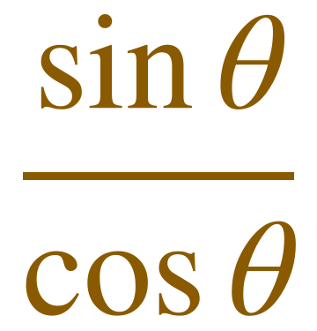







فيما سبق: أكملي المتطابقة
3-2
⌂ القائمة
اضغطي على البطاقة لإظهار الإجابة
الختام
تحويل الطرفين
على اختبار
تحويل أحد الطرفين
التهيئة

Slide 7
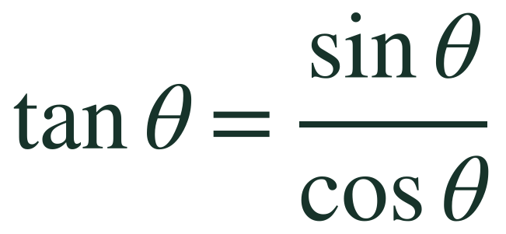
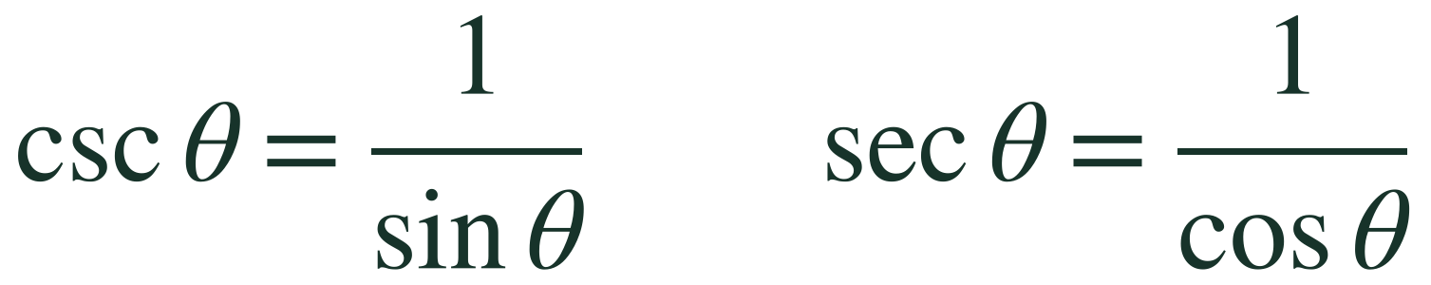
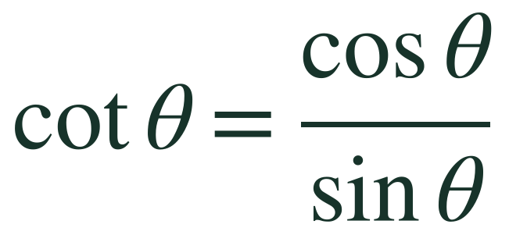
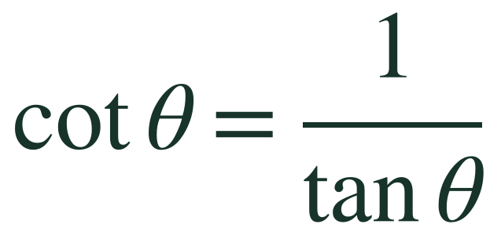

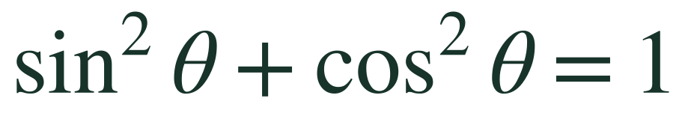

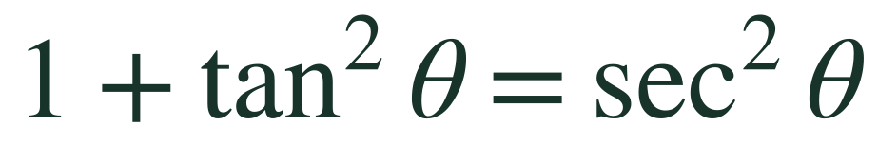

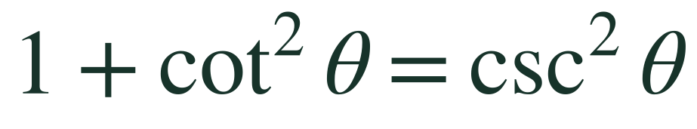
تذكّري: المتطابقات المثلثية الأساسية
3-2
⌂ القائمة
اضغطي على كل بطاقة لإظهار متطابقاتها
المتطابقات النسبية
متطابقات المقلوب
؟
؟
الدوال الزوجية والفردية
متطابقات فيثاغورس
؟
؟
الختام
تحويل الطرفين
على اختبار
تحويل أحد الطرفين
التهيئة

Slide 8
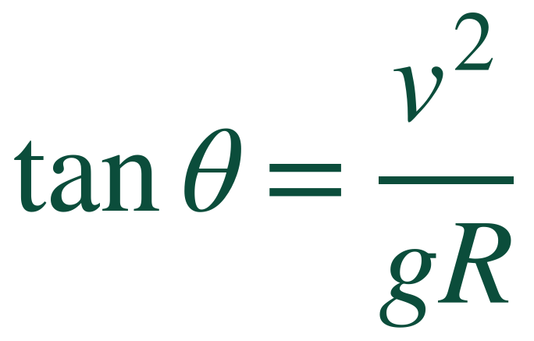
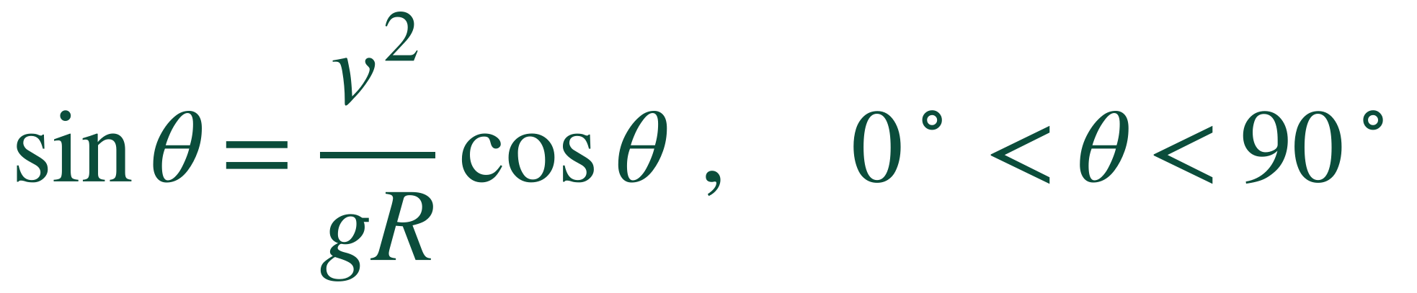
لماذا؟
3-2
⌂ القائمة
عندما ركض عبدالله في مسار دائري نصف قطره R، لاحظ أن جسمه يميل عن الخط العمودي بزاوية حادة θ تُسمّى زاوية الميل، ويمكن وصفها بالمعادلة:
🏃
حيث g تسارع الجاذبية الأرضية، و v سرعة العدّاء. وتوجد معادلة أخرى لزاوية الميل:
سؤال للنقاش: هل تختلف هاتان المعادلتان كليًّا، أم أنهما صيغتان للعلاقة نفسها؟
تلميح: اقسمي طرفي المعادلة الثانية على cos θ ثم قارني! وهذا ما نسمّيه إثبات صحة متطابقة.
سؤال للنقاش 💬
الختام
تحويل الطرفين
على اختبار
تحويل أحد الطرفين
التهيئة

Slide 9
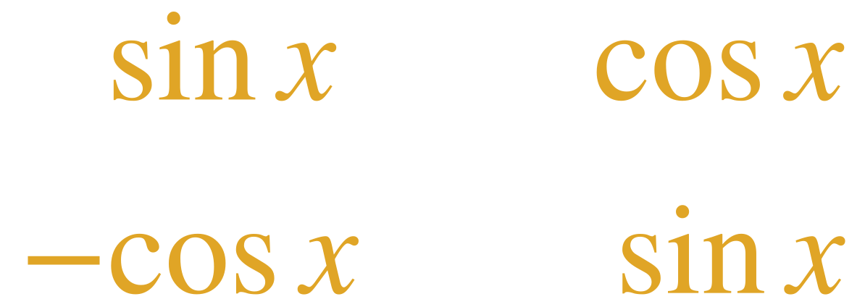


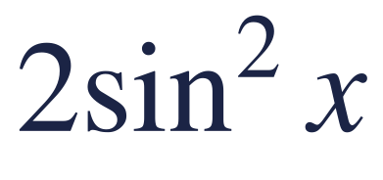

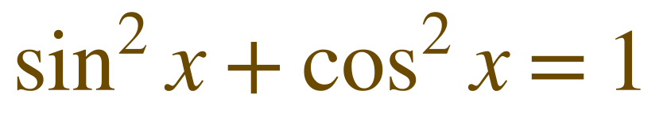
تحصيلي (1)
3-2
⌂ القائمة
قيمة المحددة الآتية تساوي:
✓ أحسنتِ
B
✗ حاولي
A
✗ حاولي
D
✗ حاولي
C
الختام
تحويل الطرفين
على اختبار
تحويل أحد الطرفين
التهيئة

Slide 10
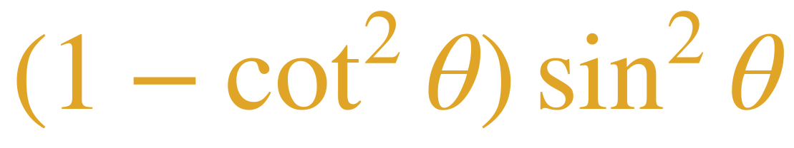
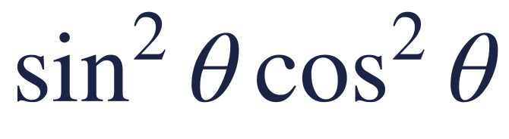
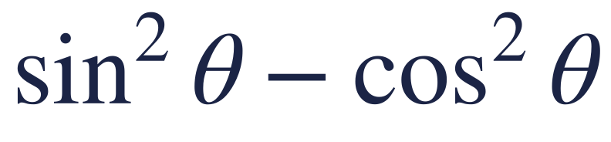


تحصيلي (2)
3-2
⌂ القائمة
العبارة الآتية تكافئ:
✗ حاولي
B
✓ أحسنتِ
A
✗ حاولي
D
✗ حاولي
C
الختام
تحويل الطرفين
على اختبار
تحويل أحد الطرفين
التهيئة

Slide 11
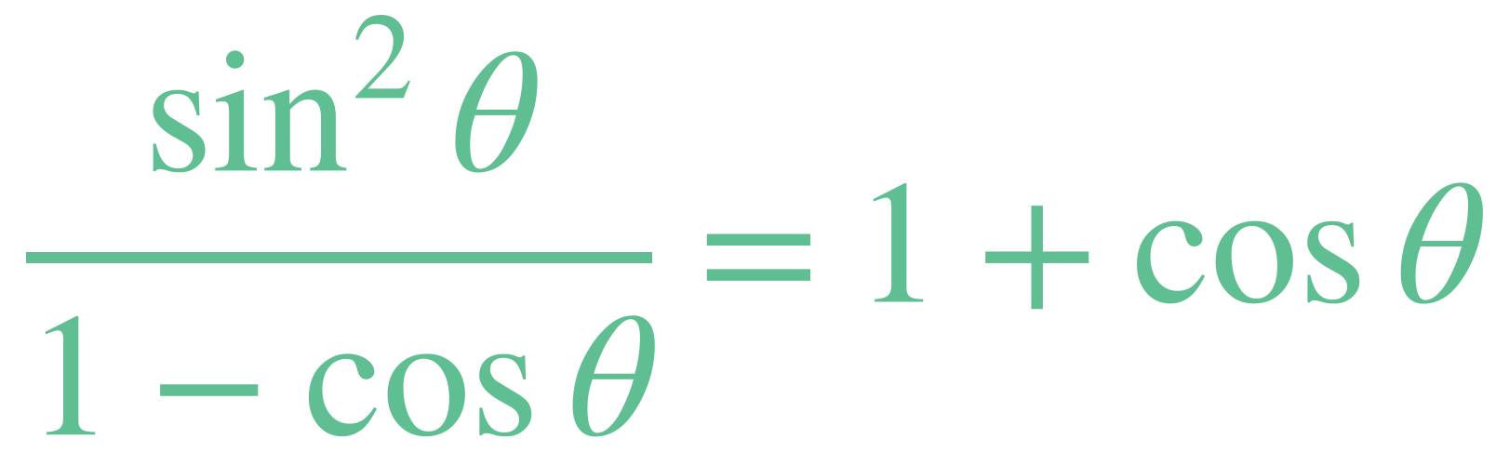
تحويل أحد طرفي المتطابقة
01
مفهوم أساسي • مثال 1 • تحقّقي وتدرّبي
🎯 أُثبت صحة المتطابقة بتحويل أحد طرفيها إلى الطرف الآخر.
⌂ القائمة
ابدئي ◀
الختام
تحويل الطرفين
على اختبار
تحويل أحد الطرفين
✓ التهيئة

Slide 12
مفهوم أساسي: تحويل أحد الطرفين
3-2
⌂ القائمة
يمكن استعمال المتطابقات المثلثية الأساسية بالإضافة إلى تعريف الدوال المثلثية لإثبات صحة المتطابقات. وإثبات صحة المتطابقة يعني إثبات صحتها لقيم θ جميعها.
إثبات صحة متطابقة من خلال تحويل أحد طرفيها
بسّطي أحد طرفي المتطابقة حتى يصبح الطرفان متساويين.
وفي العادة يكون من الأسهل البدء بالطرف الأكثر تعقيدًا.
يساوي الطرف الآخر ✓
◀
نبسّطه خطوة بخطوة بالمتطابقات الأساسية
◀
الطرف الأكثر تعقيدًا
إرشادات للدراسة: لا تنقلي حدودًا من طرف إلى آخر؛ ابدئي بطرف واحد واكتبي سلسلة من العبارات المتساوية تنتهي بالطرف الآخر.
إرشاد 💡
الختام
تحويل الطرفين
على اختبار
تحويل أحد الطرفين
✓ التهيئة

Slide 13
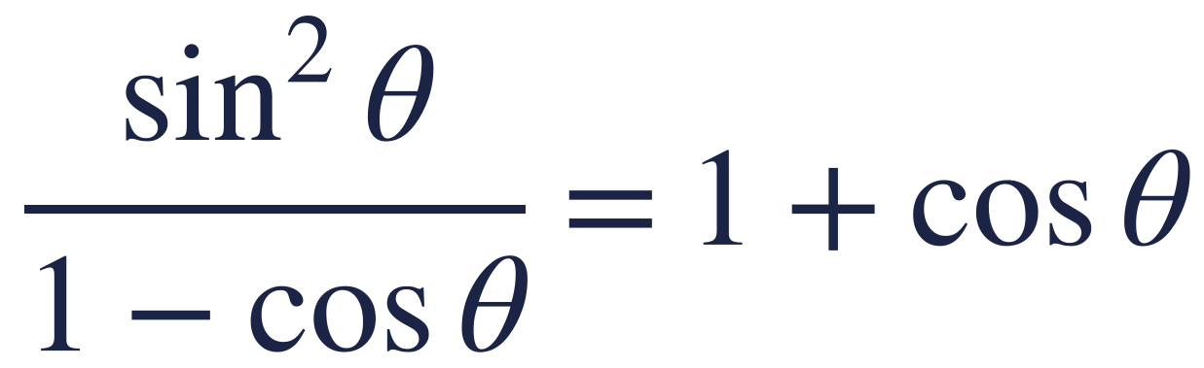
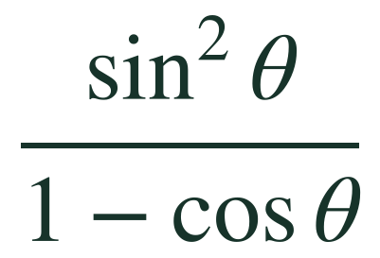
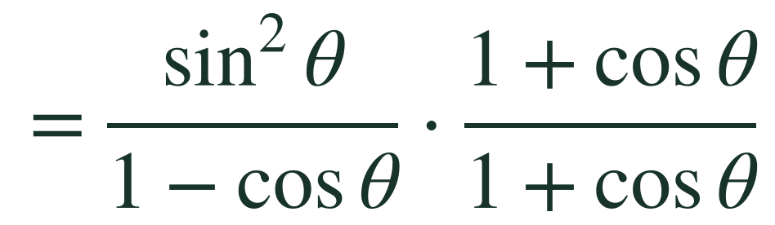
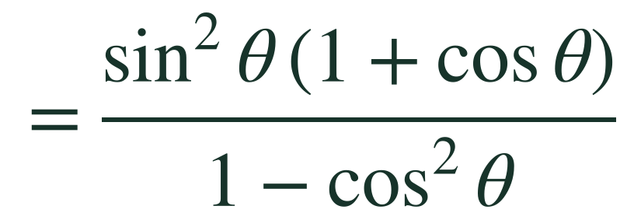
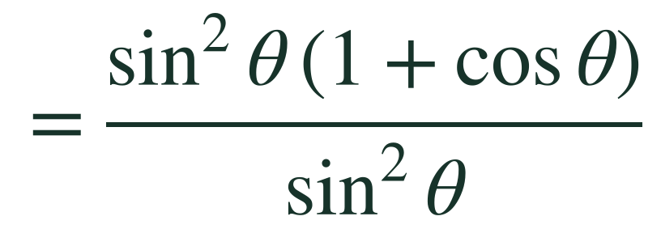

مثال 1: تحويل أحد الطرفين
3-2
⌂ القائمة
✎ مساحة الحل
أثبتي صحة المتطابقة:
الطرف الأيسر (الأكثر تعقيدًا)
1
اضربي في المرافق
1 + cos θ
2
حاصل ضرب المرافقين
3
sin²θ = 1 − cos²θ
4
اقسمي على
sin²θ
5
▶ الخطوة التالية
الختام
تحويل الطرفين
على اختبار
تحويل أحد الطرفين
✓ التهيئة

Slide 14

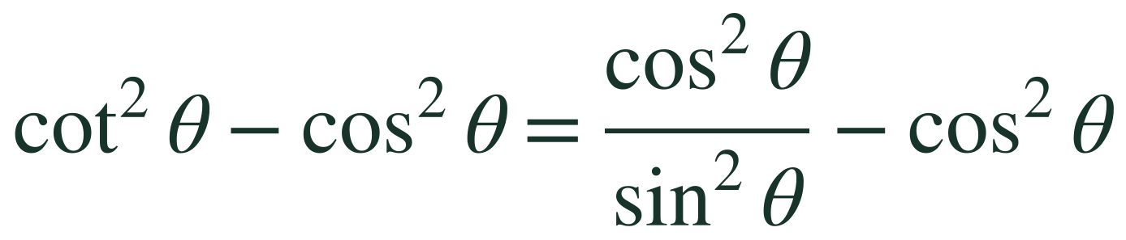
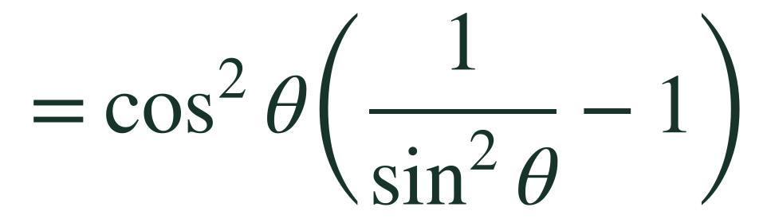
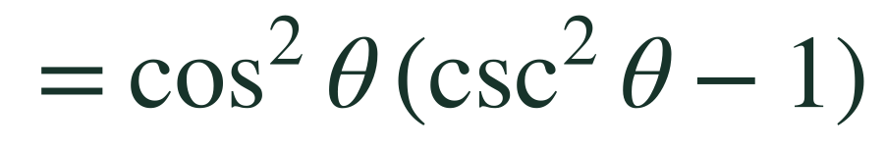
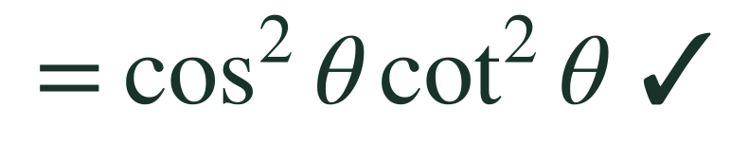
تحقّقي من فهمك (1)
3-2
⌂ القائمة
✎ مساحة الحل
أثبتي صحة المتطابقة:
نبدأ بالطرف الأيسر:
👁 إظهار الإجابة
الختام
تحويل الطرفين
على اختبار
تحويل أحد الطرفين
✓ التهيئة

Slide 15
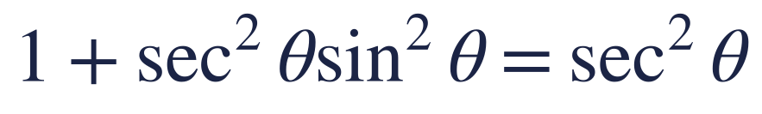

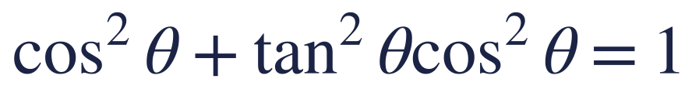
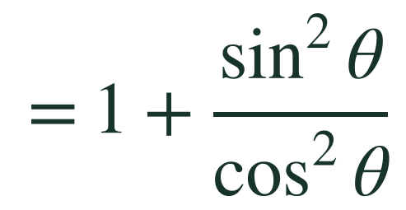
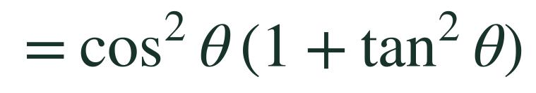
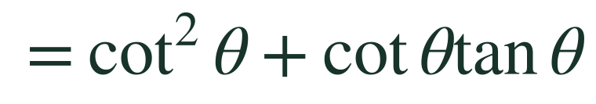
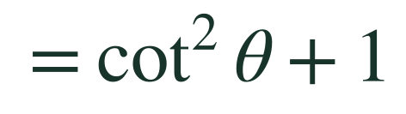
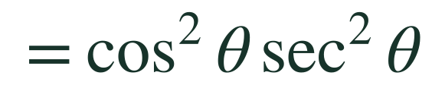
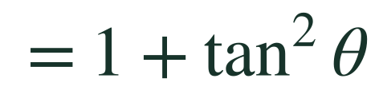
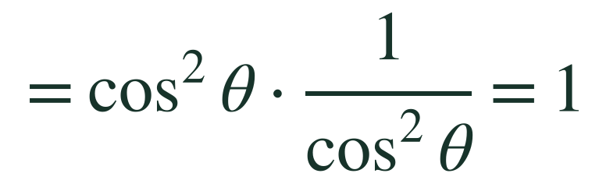
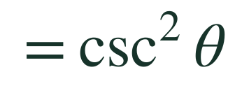
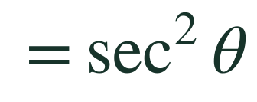
تدرّبي: أثبتي صحة كل متطابقة (مثال 1)
3-2
⌂ القائمة
3
2
1
✎ الحل
✎ الحل
✎ الحل
إظهار الإجابة
إظهار الإجابة
إظهار الإجابة
الختام
تحويل الطرفين
على اختبار
تحويل أحد الطرفين
✓ التهيئة

Slide 16

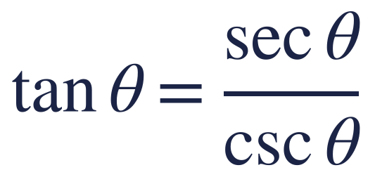

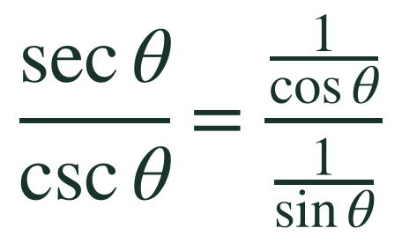

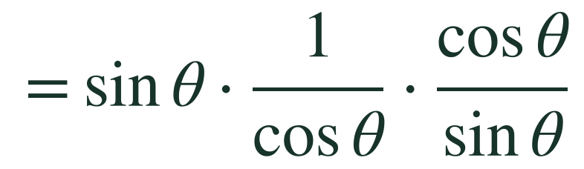
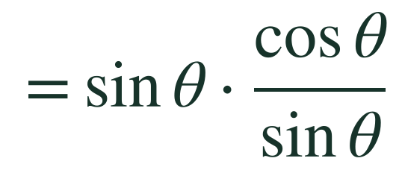
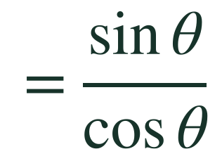
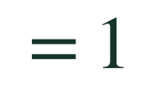
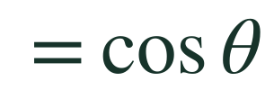
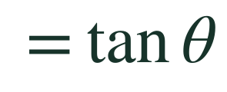
تدرّبي: أثبتي صحة كل متطابقة (مثال 1)
3-2
⌂ القائمة
8
7
4
✎ الحل
✎ الحل
✎ الحل
الأيمن
الأيمن
إظهار الإجابة
إظهار الإجابة
إظهار الإجابة
الختام
تحويل الطرفين
على اختبار
تحويل أحد الطرفين
✓ التهيئة

Slide 17

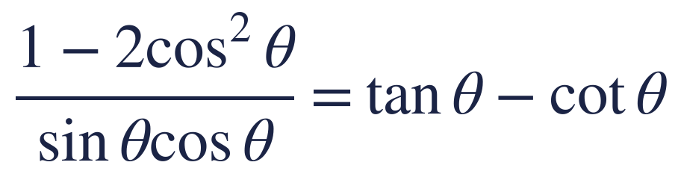
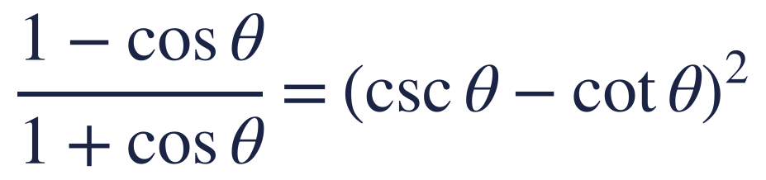
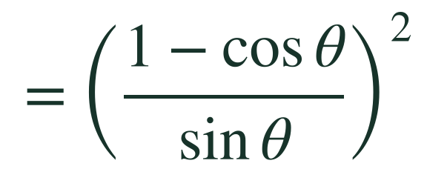
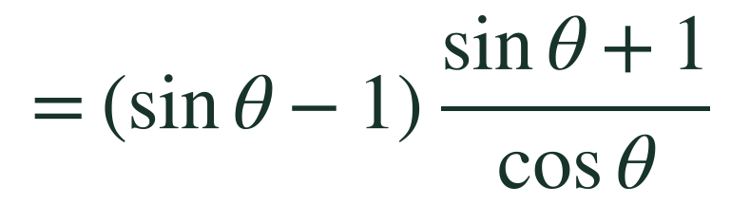
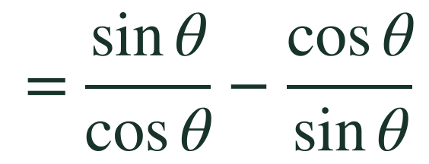








تدرّبي: متطابقات أكثر تحدّيًا (مثال 1)
3-2
⌂ القائمة
9
6
5
✎ الحل
✎ الحل
✎ الحل
الأيمن
الأيمن
إظهار الإجابة
إظهار الإجابة
إظهار الإجابة
الختام
تحويل الطرفين
على اختبار
تحويل أحد الطرفين
✓ التهيئة

Slide 18

مثال على اختبار
02
تحويل العبارة حتى تطابق أحد البدائل
🎯 أحوّل العبارة المعطاة حتى تطابق أحد البدائل في أسئلة الاختيار من متعدد.
⌂ القائمة
ابدئي ◀
الختام
تحويل الطرفين
على اختبار
✓ تحويل أحد الطرفين
✓ التهيئة

Slide 19






مثال 2 على اختبار
3-2
⌂ القائمة
✎ مساحة الحل
أي مما يأتي يكافئ العبارة؟
متطابقتا المقلوب والنسبة
1
اضربي
2
اقلبي المقام واضربي في البسط
3
تعريف ظل التمام
4
اضربي ⟵ الجواب هو C
5
▶ الخطوة التالية
الختام
تحويل الطرفين
على اختبار
✓ تحويل أحد الطرفين
✓ التهيئة

Slide 20




تحقّقي من فهمك (2)
3-2
⌂ القائمة
أي مما يأتي يكافئ العبارة؟
✗ حاولي
B
✗ حاولي
A
✗ حاولي
D
✓ أحسنتِ
C
الختام
تحويل الطرفين
على اختبار
✓ تحويل أحد الطرفين
✓ التهيئة

Slide 21



تدرّبي (11): اختيار من متعدد
3-2
⌂ القائمة
أي عبارة مما يأتي تكافئ العبارة؟
✗ حاولي
B
✗ حاولي
A
✓ أحسنتِ
D
✗ حاولي
C
الختام
تحويل الطرفين
على اختبار
✓ تحويل أحد الطرفين
✓ التهيئة

Slide 22






بطاقة خروج (الهدف الأول)
3-2
⌂ القائمة
أي مما يأتي يكافئ العبارة؟
✓ أحسنتِ
B
✗ حاولي
A
✗ حاولي
D
✗ حاولي
C
الختام
تحويل الطرفين
على اختبار
✓ تحويل أحد الطرفين
✓ التهيئة

Slide 23

تحويل كلا طرفي المتطابقة
03
اقتراحات الإثبات • مثال 3 • تحقّقي وتدرّبي
🎯 أُثبت صحة المتطابقة بتحويل كلا طرفيها إلى العبارة نفسها.
⌂ القائمة
ابدئي ◀
الختام
تحويل الطرفين
✓ على اختبار
✓ تحويل أحد الطرفين
✓ التهيئة

Slide 24
مفهوم أساسي: اقتراحات الإثبات
3-2
⌂ القائمة
في بعض الأحيان يكون من الأسهل أن تُحوّلي كل طرف بصورة منفصلة إلى صورة مشتركة:
بسّطي العبارة بالإفادة من المتطابقات المثلثية الأساسية.
1
حلّلي أو اضربي كلًّا من البسط والمقام بالعبارة المثلثية نفسها.
2
اكتبي كل طرف بدلالة الجيب وجيب التمام فقط، ثم بسّطي كل طرف قدر المستطاع.
3
لا تنفّذي أي عملية (جمع، طرح، ضرب، قسمة) على طرفي المتطابقة؛ لأن خصائص المساواة لا تنطبق على المتطابقات كما تنطبق على المعادلات.
4
الختام
تحويل الطرفين
✓ على اختبار
✓ تحويل أحد الطرفين
✓ التهيئة

Slide 25






مثال 3: تحويل كلا الطرفين
3-2
⌂ القائمة
✎ مساحة الحل
أثبتي صحة المتطابقة:
نبسّط الطرف الأيسر
1
نبسّط الطرف الأيمن
2
نطرح بتوحيد المقامات
3
sin²θ + cos²θ = 1
4
الطرفان يساويان المقدار نفسه؛ فهما متساويان
5
▶ الخطوة التالية
الختام
تحويل الطرفين
✓ على اختبار
✓ تحويل أحد الطرفين
✓ التهيئة

Slide 26





تحقّقي من فهمك (3)
3-2
⌂ القائمة
✎ مساحة الحل
أثبتي صحة المتطابقة:
نبسّط كل طرف على حدة:
الأيسر
الأيمن
الطرفان يساويان 1؛ فالمتطابقة صحيحة ✓
👁 إظهار الإجابة
الختام
تحويل الطرفين
✓ على اختبار
✓ تحويل أحد الطرفين
✓ التهيئة

Slide 27












تدرّبي: أثبتي صحة كل متطابقة (مثال 3)
3-2
⌂ القائمة
14
13
12
✎ الحل
✎ الحل
✎ الحل
الأيسر
الأيمن
إظهار الإجابة
إظهار الإجابة
إظهار الإجابة
الختام
تحويل الطرفين
✓ على اختبار
✓ تحويل أحد الطرفين
✓ التهيئة

Slide 28










تدرّبي: أثبتي صحة كل متطابقة (مثال 3)
3-2
⌂ القائمة
21
20
19
✎ الحل
✎ الحل
✎ الحل
الأيسر
الأيسر
الأيمن
الأيمن
الطرفان متساويان ✓
إظهار الإجابة
إظهار الإجابة
إظهار الإجابة
الختام
تحويل الطرفين
✓ على اختبار
✓ تحويل أحد الطرفين
✓ التهيئة

Slide 29





نشاط: اكتشفي المختلف
3-2
⌂ القائمة
حدّدي المعادلة المختلفة عن المعادلات الثلاث الأخرى، ووضّحي إجابتك.
✗ متطابقة
B
✗ متطابقة
A
✗ متطابقة
D
✓ المختلفة
C
الخيار C ليس متطابقة؛ لأنه لا يتحقق لجميع قيم θ ، والبقية متطابقات فيثاغورس
الختام
تحويل الطرفين
✓ على اختبار
✓ تحويل أحد الطرفين
✓ التهيئة

Slide 30





تحدّي الأقفال: 1 من 3
3-2
⌂ القائمة
🔒
🔒
🔒
القفل الأول: بسّطي
B
✗ حاولي
A
✗ حاولي
D
✗ حاولي
C
الإجابة الصحيحة تفتح القفل وتنقلك إلى التالي
الختام
تحويل الطرفين
✓ على اختبار
✓ تحويل أحد الطرفين
✓ التهيئة

Slide 31


تحدّي الأقفال: 2 من 3
3-2
⌂ القائمة
🔓
🔒
🔒
انتبهي للإشارة! بسّطي
✗ حاولي
B
✗ حاولي
A
D
✗ حاولي
C
الإجابة الصحيحة تفتح القفل وتنقلك إلى التالي
الختام
تحويل الطرفين
✓ على اختبار
✓ تحويل أحد الطرفين
✓ التهيئة

Slide 32


تحدّي الأقفال: 3 من 3
3-2
⌂ القائمة
🔓
🔓
🔒
القفل الأخير: بسّطي
✗ حاولي
B
A
✗ حاولي
D
✗ حاولي
C
الإجابة الصحيحة تفتح القفل وتنقلك إلى التالي
الختام
تحويل الطرفين
✓ على اختبار
✓ تحويل أحد الطرفين
✓ التهيئة

Slide 33
🎉 فُتحت الأقفال الثلاثة!
🔓
أحسنتنّ! أتقنتنّ تبسيط العبارات المثلثية
الخلاصة ◀
الختام
تحويل الطرفين
✓ على اختبار
✓ تحويل أحد الطرفين
✓ التهيئة

Slide 34
خلاصة الدرس
3-2
⌂ القائمة
لإثبات المتطابقة: بسّطي أحد طرفيها (غالبًا الأكثر تعقيدًا) حتى يساوي الطرف الآخر.
1
أو حوّلي كل طرف بصورة منفصلة إلى العبارة نفسها.
2
اكتبي العبارات بدلالة sin θ و cos θ، واستعملي المتطابقات الأساسية والضرب في المرافق.
3
لا تُجري عمليات على طرفي المتطابقة معًا كما في المعادلات.
4
الختام
✓ تحويل الطرفين
✓ على اختبار
✓ تحويل أحد الطرفين
✓ التهيئة

Slide 35






بطاقة خروج
3-2
⌂ القائمة
أي مما يأتي لا يكافئ cos θ ، حيث:
✗ حاولي
B
✗ حاولي
A
✓ أحسنتِ
D
✗ حاولي
C
الختام
✓ تحويل الطرفين
✓ على اختبار
✓ تحويل أحد الطرفين
✓ التهيئة

Slide 36
أحسنتنّ يا بطلات! ⭐
✍
📚 الواجب: مسائل «تدرّب وحل المسائل»
ص 143 – 144 في كتاب الطالبة
⌂ القائمة
الختام
✓ تحويل الطرفين
✓ على اختبار
✓ تحويل أحد الطرفين
✓ التهيئة

